Slide 1

Información general

Slide 2

Datos de la empresa
Telefonos: (502) 2421 8001 (502) 2421 8000
Direccion: https://www.google.com/maps/dir/14.5735605,-90.5462759/Liceo+Compu-Market,+4ta.+avenida+6-29+Zona+1,+Villa+Nueva,+6a.+Calle,+Villa+Nueva+01064/@14.5463915,-90.5812817,13z/data=!4m9!4m8!1m0!1m5!1m1!1s0x8589a771a379dc6d:0x49d6ccba52eec88b!2m2!1d-90.5887852!2d14.5275159!3e0?hl=en
Pagina web: http://www.g4s.com.gt
Dirección: AV PETAPA 42-51 Z-12

Slide 3
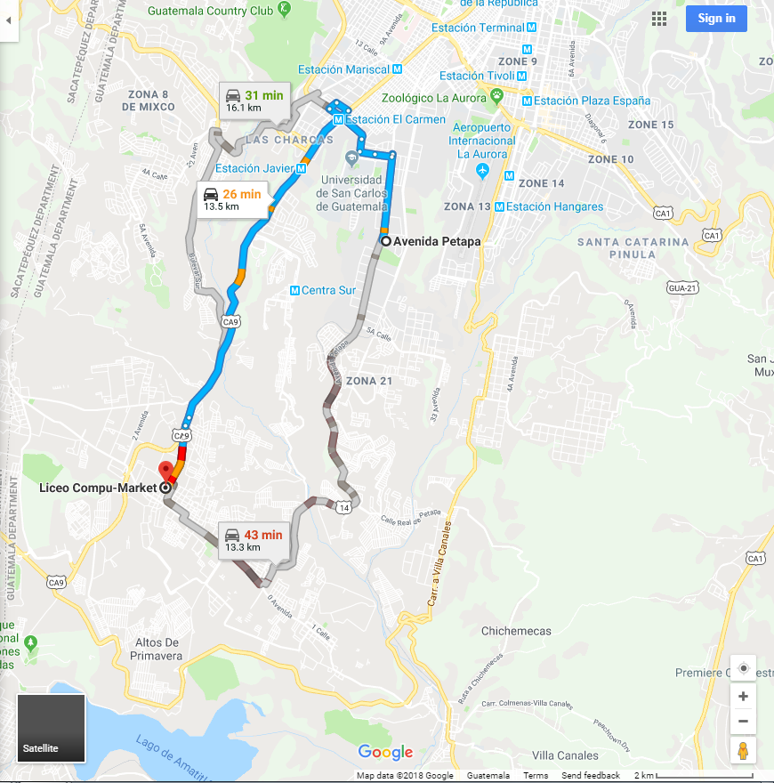

Slide 4
Quienes somos
G4S es el grupo líder a nivel mundial en soluciones internacionales de seguridad
G4S es sinónimo de SEGURIDAD a nivel mundial. Con presencia en más de 110 países en los 5 continentes, nos hemos convertido en el proveedor de servicios de seguridad integral más grande del mundo.
G4S cotiza en la Bolsa de Valores de Londres bajo el símbolo GFS, con una cotización secundaria en Copenhage.
Con aproximadamente 595,000 empleados, Group 4 Securicor es el mayor empleador que cotiza en la Bolsa de Valores de Londres.
Protegemos a las estrellas de rock y a iconos del deporte, personas y bienes, incluyendo eventos y algunos de los edificios más importantes del mundo.
En mucho más formas de las que se imagina, G4S está asegurando su mundo.
G4S Guatemala es una de las 5 empresas con más empleados del país.

Slide 5
Que Hacemos
G4S trabaja para salvaguardar el bienestar y la prosperidad de millones de personas en todo el mundo - ayudando a crear mejores y más seguros ambientes de donde viven y trabajan.
En G4S creemos que en cada reto de seguridad, hay una oportunidad para descubrir beneficios ocultos.
La clave está en visualizar la imagen completa. Nos apoyamos en nuestros recursos mundiales en logística, tecnología, consultoría de riesgos, gestión de proyectos y nuestra experiencia en manejar la fuerza más grande del mundo de personal de seguridad en los diversos entornos normativos de 120 países, para crear soluciones de seguridad que ofrecen más que la suma individual de sus partes.
Como resultado, nuestros clientes son capaces de proteger mejor sus activos críticos, generar ingresos adicionales, reducir los costos y ofrecer un mejor servicio a sus clientes. En tiempos de incertidumbre, hacemos la diferencia. Déjenos ayudarle a ver las oportunidades que existen en los desafíos de asegurar su mundo.

Slide 6
Responsabilidad social
G4S reconoce su responsabilidad ética hacia sus empleados, clientes, inversionistas, comunidades locales y otros interesados.
Como organización global con operaciones en 110 países y el segundo empleador privado mas grande del mundo, G4S juega un significante rol en la vida de miles de personas entre empleados y relaciones con nuestros clientes, proveedores e indirectamente a través de nuestra relación con las comunidades donde nuestros empleados viven y trabajan.

